Slide 1
Lab4 OSPF
一些实验指导中未提及的小坑
郑乔尹

Slide 2
虚拟机资源问题
表现为启动网络后GNS3虚拟机上升至100%占用，然后关闭，GNS3虚拟机的图标变为红色，然后网络无法启动
猜测可能是由于Lab4拓扑网络规模较大，需要占用更多资源
一开始单核1G的默认配置不堪重负

Slide 3
解决方案
关闭GNS3虚拟机后，为其多分配一些内存与处理器
操作过程和其他VMware上的虚拟机相同，编辑虚拟机配置即可

Slide 4
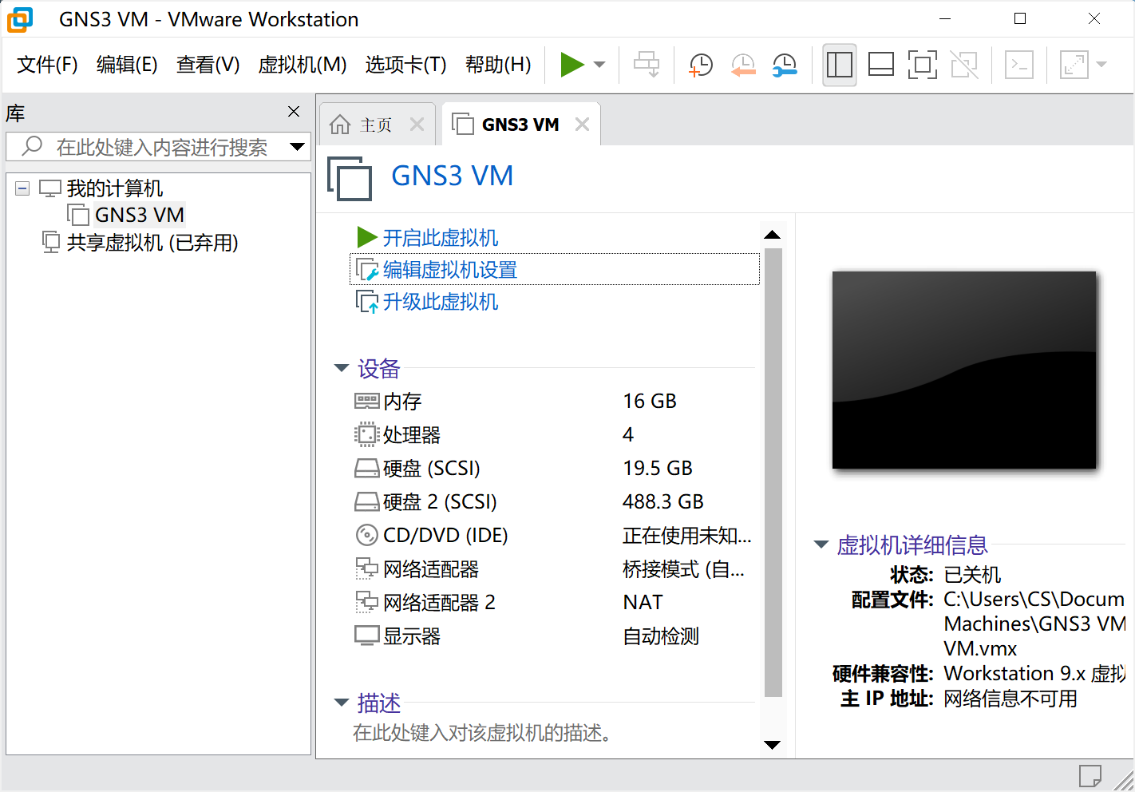
关闭虚拟机后编辑虚拟机设置

Slide 5
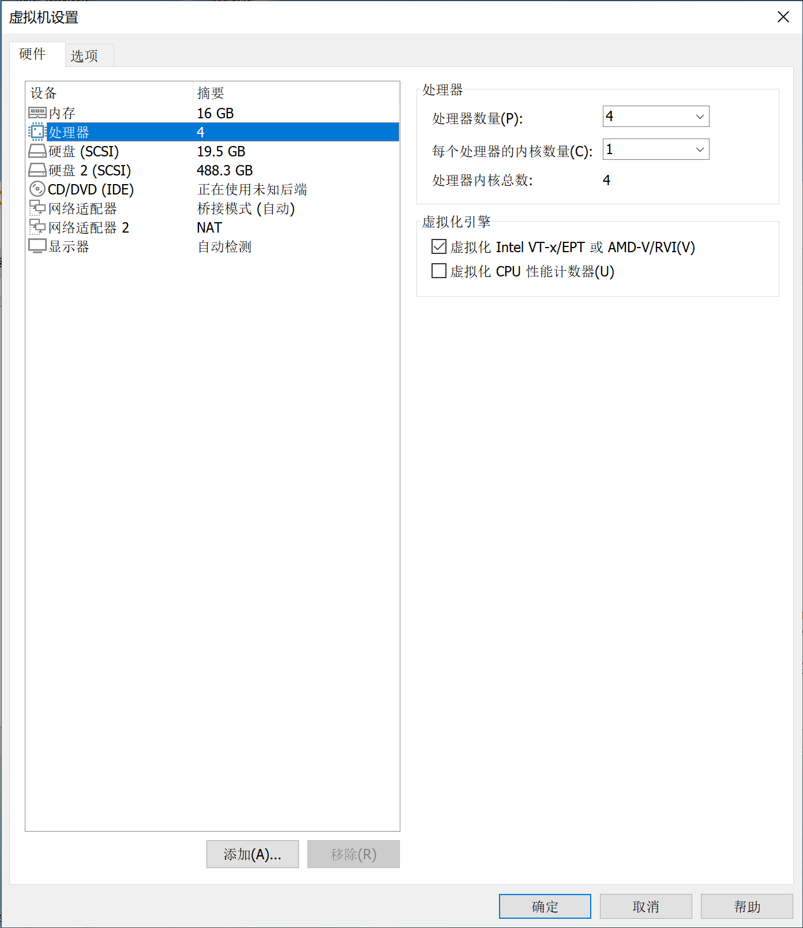
增加处理器数量

Slide 6
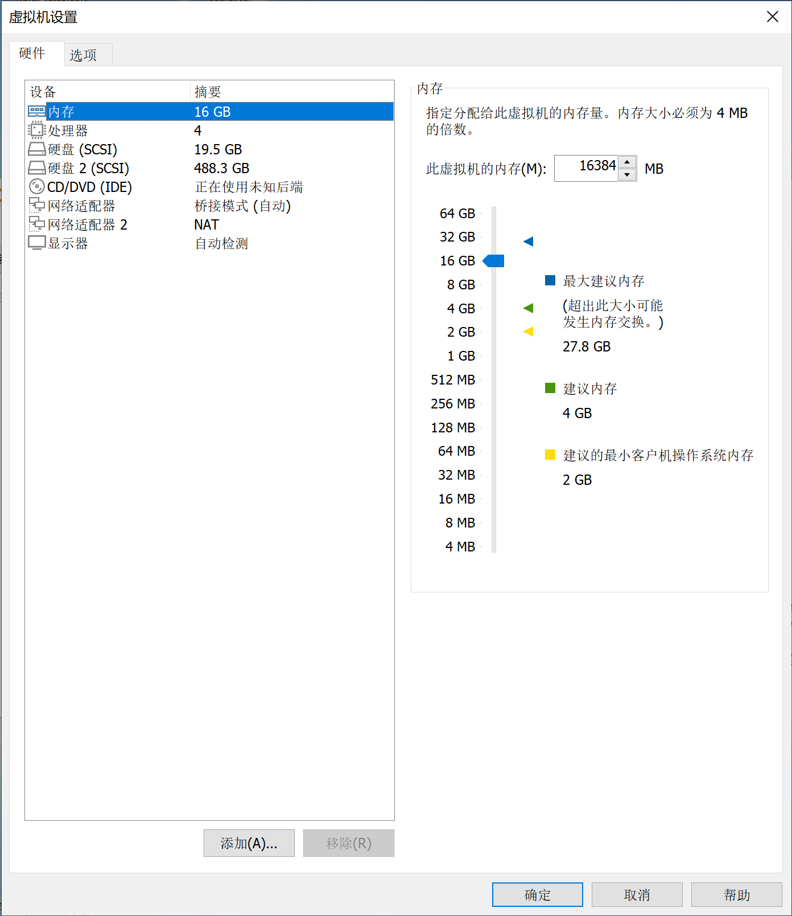
增加虚拟机内存

Slide 7
Frame-Relay Switch的配置
注意不要全默认，因为Router 5的两个子端口连接在同一个端口上
如果无脑默认配置Add端口
会按1、2的顺序分配两个不同端口
(如——1:101 10:202; 2:102 11:203)
而拓扑图只连接了一个端口，自然就有一个子端口未和整个网络连通

Slide 8
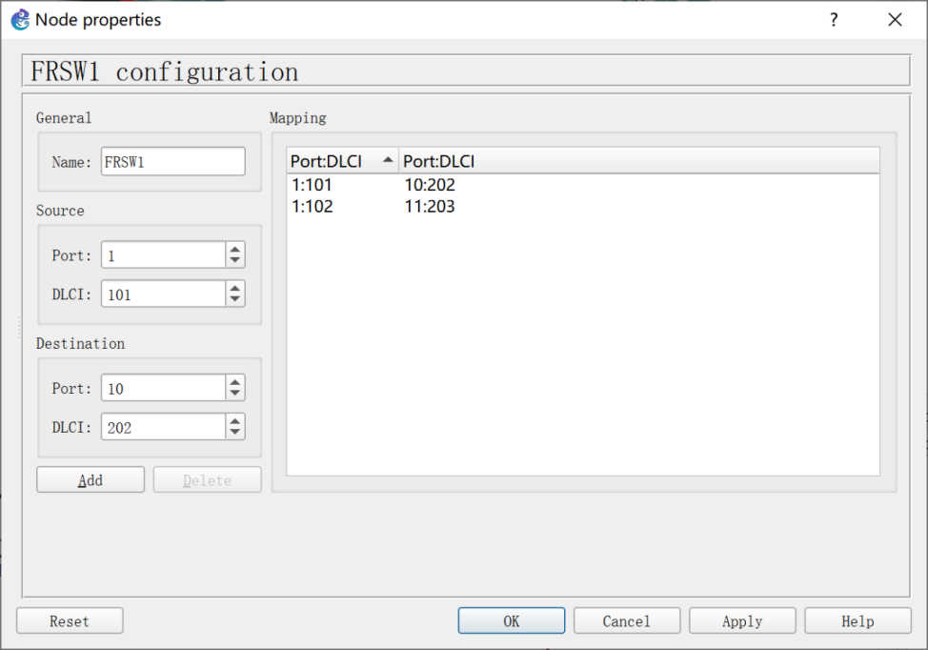
正确的配置应当将R5上使用的DLCI对应到同一端口(1:101 1:102)；
另外两个端口随意，配置R7，R9时注意对应即可。
右图是一种参考配置

Slide 9
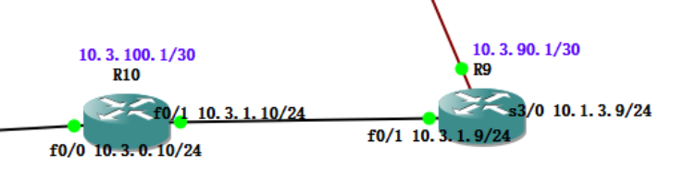
IP地址的分配
不能太过随意
要提前做好子网的规划，比如先标在图上
比如下图，我一开始把R10两个端口的IP地址设置反了，导致同一根网线的两端不在同一个子网中(10.3.1.x/24与10.3.0.x/24)，导致R10的路由表中没有R9(没连通)

Slide 10
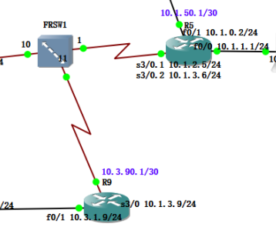
IP地址的分配
不能太过随意（）
要提前做好子网的规划，比如先标在图上
R5的两个子端口的IP，实验指导书中已经指定，注意R7，R9两个路由器的对应端口的IP地址设置

Slide 11
IP地址的分配
不能太过随意（）
要提前做好子网的规划，比如先标在图上
比如下图，我一开始把R10两个端口的IP地址设置反了，导致同一根网线的两端不在同一个子网中(10.3.1.x/24与10.3.0.x/24)

Slide 12
Thanks

